Slide 1
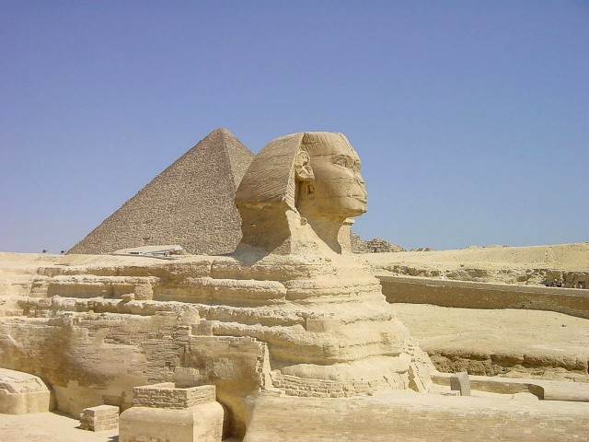
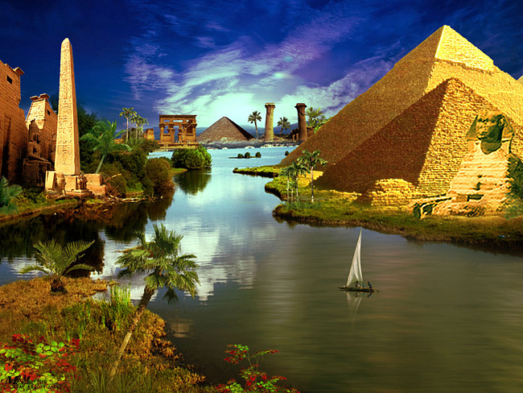
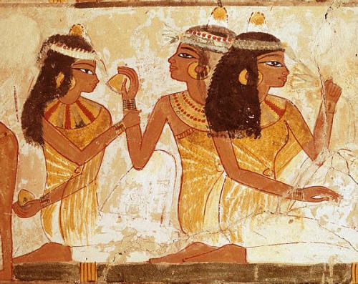
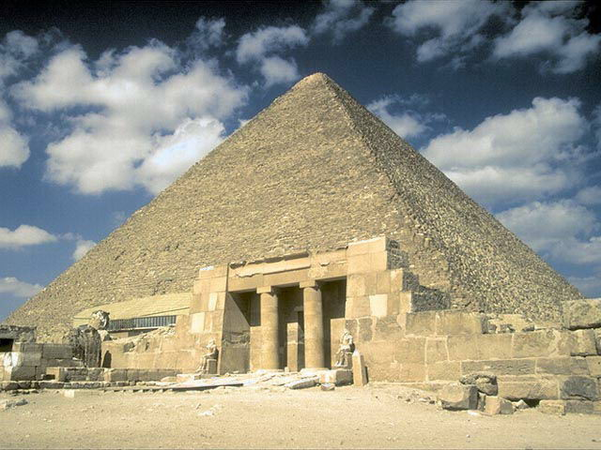
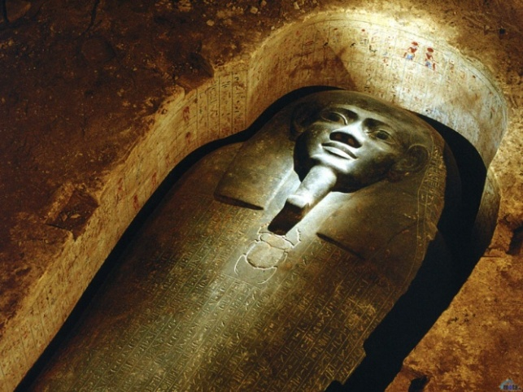
Тема: «Государство на берегах Нила».

Slide 2
Что Вы знаете об Египте?

Slide 3
Словарик:
Устье реки- место впадения реки в водохранилище, озеро, море или другую реку.
Долина реки- это пониженная часть земной поверхности по которой протекает река
Дельта реки- форма устья реки
Государство- это политическая организация общества, обеспечивающая его единство и целостность.

Slide 4
Словарик:
Цивилизация- период развития общества, когда существует государство, города, письменность
Фараон- царь в Древнем Египте
Сфинкс- («отец ужаса»),мифическое существо, которое охраняет пирамиды
Пирамида- усыпальница фараонов

Slide 5
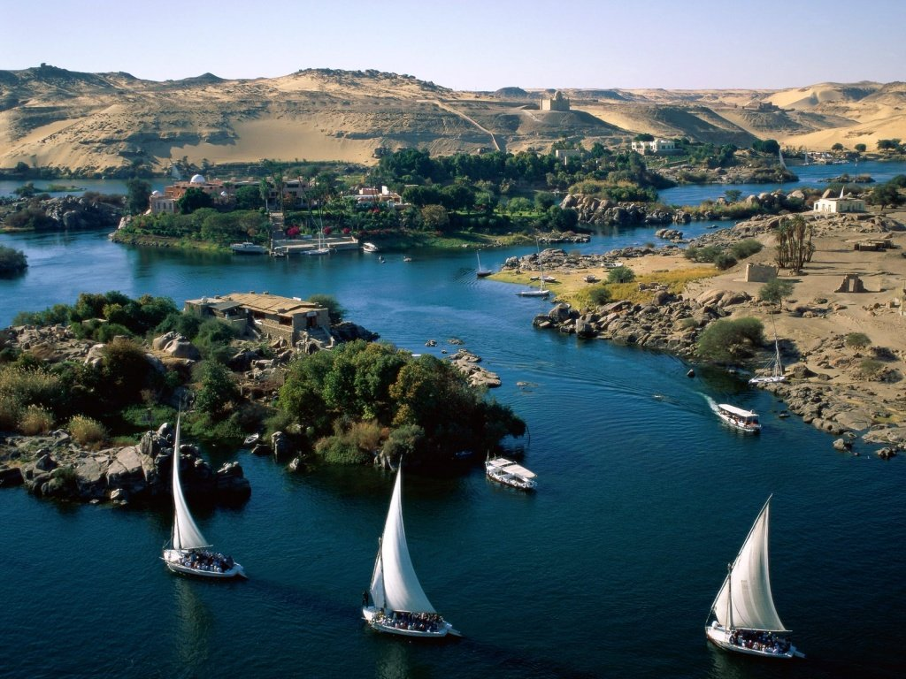
Государство на берегах Нила
Нил- река

Slide 6
Древний Египет расположен на берегах в северо-восточной Африке

Slide 7
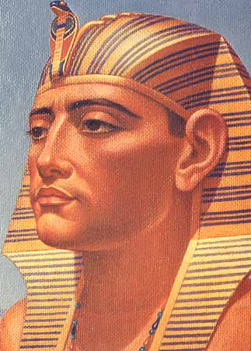
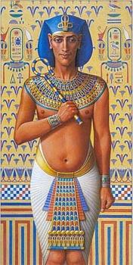
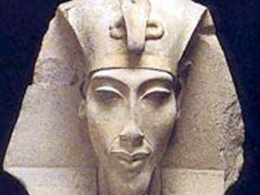
Фараон

Slide 8
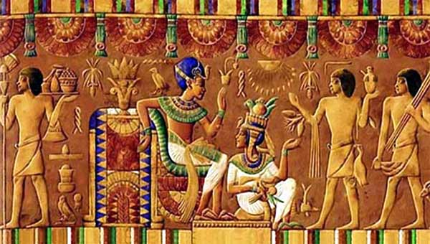
Опишите картинку

Slide 9
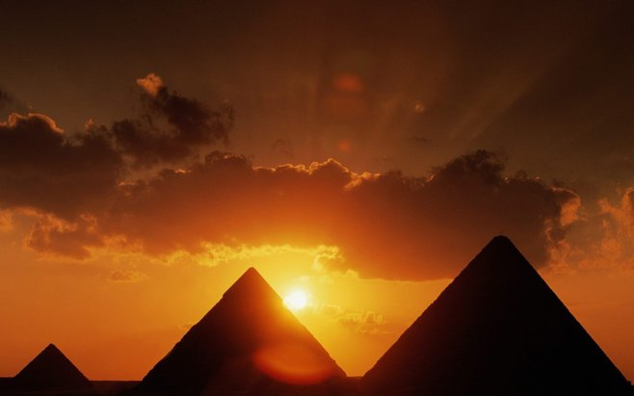
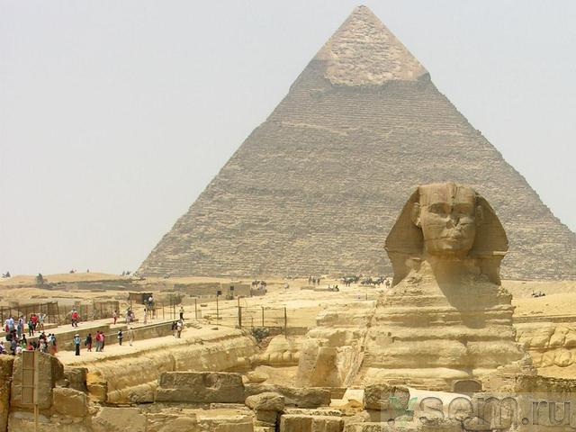
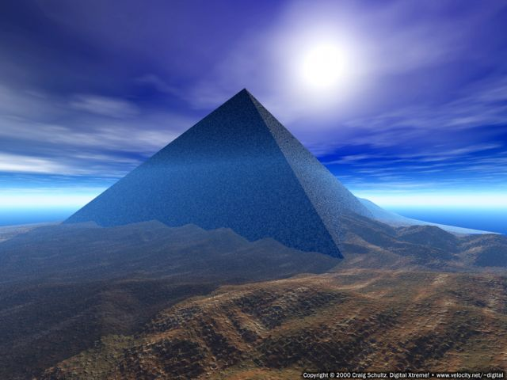
Пирамиды:

Slide 10
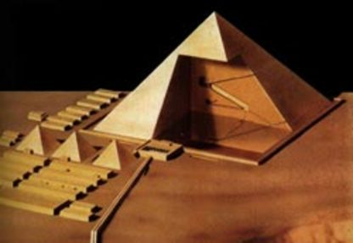
Строительство пирамид

Slide 11
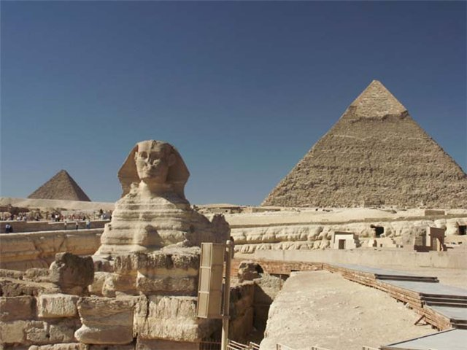
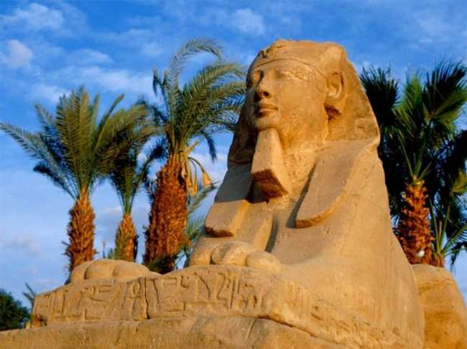
Сфинксы

Slide 12
Зачем нужны были сфинксы?

Slide 13
Задание № 1 ( письменно)
Ответить на вопросы после параграфа

Slide 14
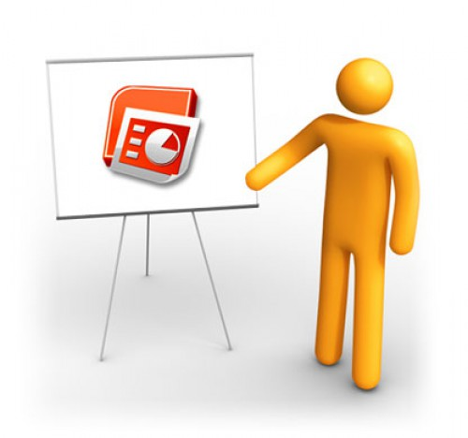
Вывод: ( устно)
Сегодня на уроке мы узнали …

